Slide 1
UBND QUẬN HẢI AN
TRƯỜNG TIỀU HỌC ĐẰNG HẢI
MÔN TOÁN LỚP 3
Tiết 38: Bảng chia 9(tiết 1)

Slide 2





TRƯỜNG TIỂU HỌC ĐẰNG HẢI
NHIỆT LIỆT CHÀO MỪNG QUÝ THẦY CÔ VỀ DỰ GIỜ
MÔN: TOÁN - LỚP: 3

Slide 3





Slide 4


tìm
Ong
hoa
The little bee

Slide 5

Kết quả của phép tính 9 x 3 = ?
A. 27
B. 17
C. 21
D. 24

Slide 6
Kết quả của phép tính 9 x 7 = ?
A. 42
B. 63
C. 53
D. 72

Slide 7
Kết quả của phép tính 9 x 9 = ?
A. 18
B. 72
C. 36
D. 81

Slide 8



Thứ tư ngày 26 tháng 10 năm 2022
TOÁN
BẢNG CHIA 9- Tiết 1

Slide 9




Slide 10


9 x 1 = 9
9 : 9 = 1
Hoàn thành bảngchia 9
9 x 2 = 18
18 : 9 = 2
27
3
9 x 3 = ….
27 : 9 = ….
4
9 x 4 = ….
36 : 9 = ….
36
45 : 9 = ….
9 x 5 = ….
5
Thảo luận nhóm 4
45
54 : 9 = ….
9 x 6 = ….
6
54
63 : 9 = ….
9 x 7 = ….
7
63
8
9 x 8 = ….
72 : 9 = ….
72
81 : 9 = ….
9 x 9 = ….
9
81
90 : 9 = ….
9 x 10 = ….
10
90

Slide 11
Trò chơi
“ Ai may mắn?”

Slide 12


9 : 9 = 1
18 : 9 = 2
27 : 9 = 3
36 : 9 = 4
45 : 9 = 5
54 : 9 = 6
63 : 9 = 7
72 : 9 = 8
81 : 9 = 9
90 : 9 = 10
Bảng chia 9

Slide 13
Sep
Oct
Nov
Dec
Jan
Feb
Mar
Apr
May
Jun
Jul
Aug
A
B
Luyện tập – thực hành
C
D
E
F

Slide 14
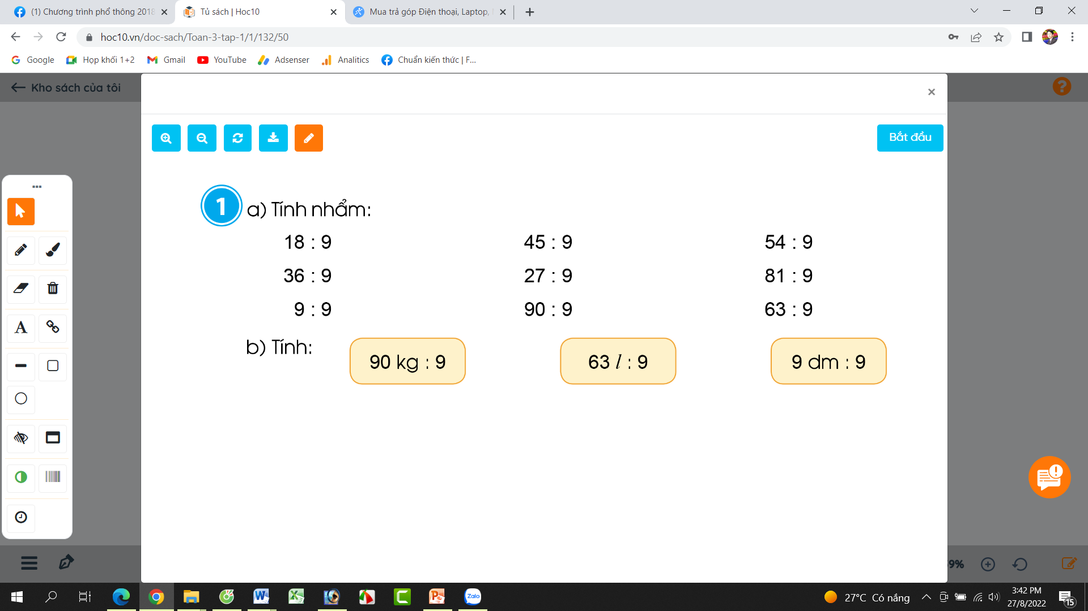
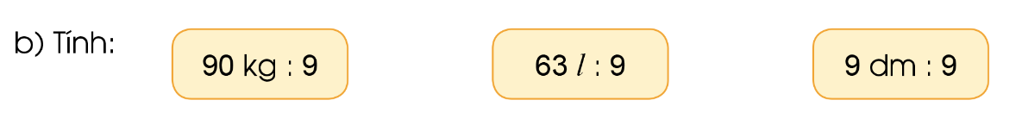
Thứ tư ngày 26 tháng 10 năm 2022
TOÁN
Bài: BẢNG CHIA 9 (T1)
2. Luyện tập:
= 2
= 5
= 6
= 4
= 3
= 9
= 1
= 10
= 7
90 kg : 9 = 10 kg
63 l: 9 = 7l
9 dm : 9 = 1 dm

Slide 15

Củng cố

Slide 16










Slide 17








Slide 18

45 : 9 = ?
5

Slide 19

36 : 9 = ?
4

Slide 20

72 : 9 = ?
8

Slide 21
Tạm biệt các em
Sep
Oct
Nov
Dec
Jan
Feb
Mar
Apr
May
Jun
Jul
Aug
A
B
Priorities
C
D
E
F

